Slide 1
周期
周波数
長
低
ド
ミ
ソ
低
高

Slide 2
時間領域
周波数領域
ド
ド
＋
＋
ミ
ミ
周波数解析
＋
＋
ソ
ソ

Slide 4







Slide 5




Slide 6



Slide 9



・・・
・・・

Slide 11
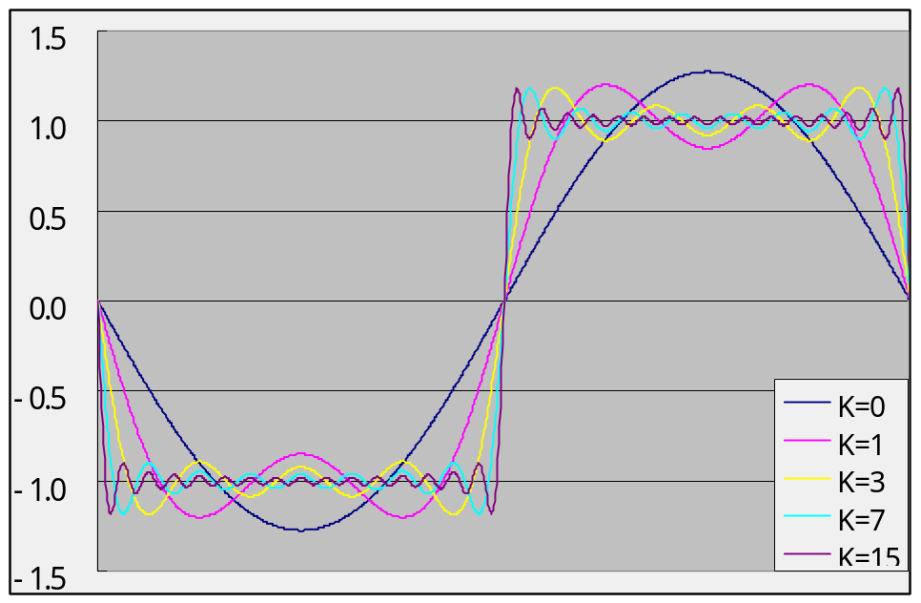

Slide 12
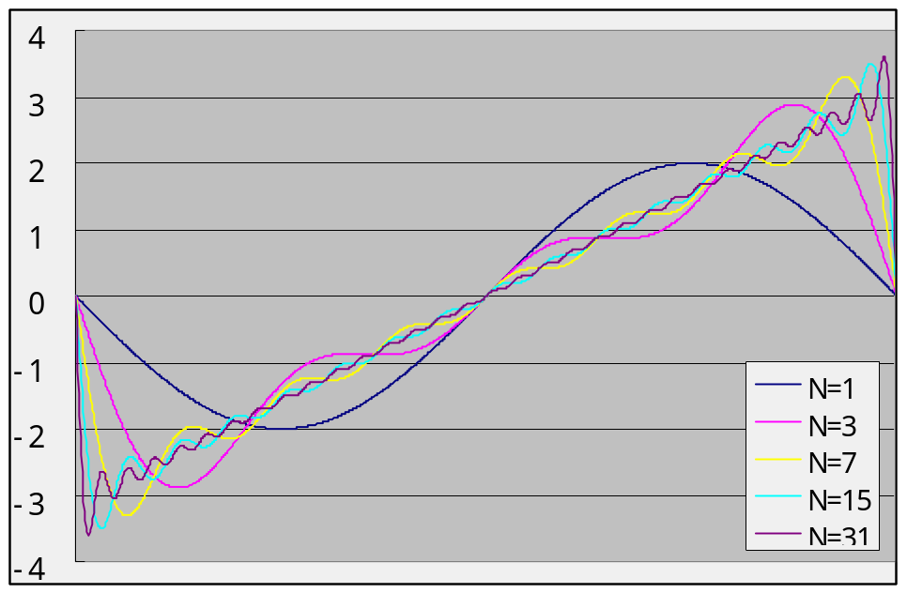

Slide 13
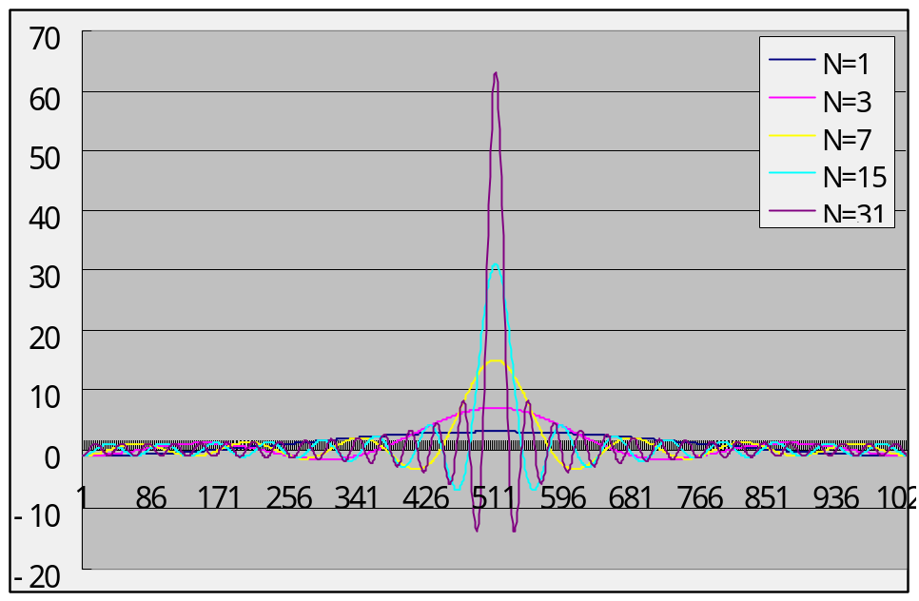

Slide 14



Slide 15
区間A
区間B
時間T

Slide 16





